Slide 1
欢迎参加龙架构双周会
编辑权限申请
计划好主讲的议题和大致用时
在本文档申请编辑权限且附上简短的申请理由
在龙架构双周会交流群中 @群主 或 管理员 获取权限
向 loongarch@whlug.cn 发送主题为龙架构双周会报告的邮件
邮件内请简要说明您将要报告的内容，我们将在收到邮件后同您取得联系，为您提供文档的编辑权限
内容编辑
请在对应的议题版块下添加您想要分享的内容
若无对应议题，请直接在幻灯片其他议题最前方添加
快速报告一页控制在 3 分钟以内，报告期间请勿讨论发言
专题报告 15~30 分钟，分享结束后可讨论交流

Slide 2


龙架构双周会
2025 年 6 月 8 日・第 13 次

Slide 3
会前注意事项

Slide 4
会前注意事项
本次会议仅涉及软件技术课题
关于龙芯相关的硬件产品，除官方层面已解禁的消息及 本文档内可公开的消息外，其他均不作任何回应
本次会议与股市无关，不构成任何投资建议
Notes:
LiarOnce：可以仅展示，不进行另外说明，主要是为了防止会议被错误理解

Slide 5
快速报告
龙架构上游动向

Slide 6
GCC
发现了 -mtune=la664 选项即使对于 LA664 核也往往导致负优化 (且在 OpenSSL SHA256 实现等一些场合十分严重) 的问题
原因尚不明确，需进一步调查
建议发行版暂时不要使用 -mtune=la664
xry111

Slide 7
Binutils
我们之前已经知道 BFD 链接器的 relax pass 具有二次时间复杂度，近期 xen0n 在链接 mypy 时发现 relax 过程耗费了 3 小时时间，证实了这一问题的实际危害
在删除字节串时，逻辑上，我们需要：
memmove
调整所有目标在被删除字节之后，且和被删除字节处于同一 section 的重定位记录的目标
调整所有起始/结束位置在被删除字节之后，且和被删除字节处于同一 section 的符号的起始/结束位置
xry111

Slide 8
算法优化的思路
注意到：
“关键点”包括：重定位的位置和目标，符号的起始位置和结束位置
删除字节串不会改变任意点 (当然包括上述关键点) 的前后关系
那么就可以对关键点排序，然后依次遍历它们：
首先根据已删除的字节数 x，修正该点的坐标 (pos -= x)
然后如果该点是一个重定位的位置，则对其进行 relax；如果 relax 删掉了一些字节，还要更新 x (x += amount)
每次只将删掉的字节标记一下，最后再收集所有没删掉的字节，得到 relax 后 section 中的数据
思路很简单，但代码并不好写
xry111

Slide 9
Clang
发现 Clang 若传入 -march=la464 -mno-lsx 会启用 LSX，而 GCC 不会
LoongArch Toolchain Convention 文档存在歧义：
“-march= and -mabi= always precede other options”
如果理解为“-march= 和 -mabi= 的优先级更高”，则得到 Clang 行为
如果理解为“-march= 和 -mabi= 视为出现在其他选项之前”，则得到 GCC 行为
已达成共识：应采取后一种理解，需修复 Clang 并对文档做消歧义修改
ziyao233

Slide 10
Firefox
先前的一项性能优化未考虑有些 64 位架构不能只看寄存器的低 32 位进行条件分支，Firefox/Thunderbird 139 在 龙/MIPS/RISC-V 上闪退
zhaojiazhong 在上游报告并与维护者 iain 一同修复了，但仅仅报告了 SpiderMonkey“许多测试失败”，没有意识到该问题影响了 Firefox 启动
上游维护者没有此三种架构硬件，无法测试且重要程度低，因此也未将相关修复提名合入彼时处于 beta 阶段的 Firefox 139
xen0n 报告了 bug 1969395 请求修复 139 分支，iain 帮忙做了
从 139.0.4 版本开始已解决
Xuan Chen 报告 Firefox 开发分支 SpiderMonkey 又编译失败
有人重构代码忘记适配龙，zhaojiazhong 贴出了修复补丁
xen0n

Slide 11
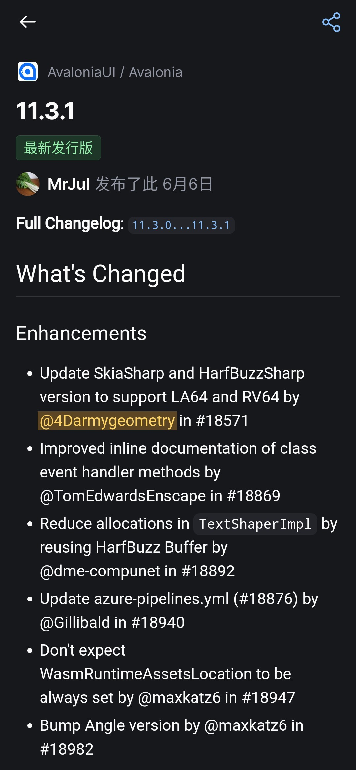
Avalonia UI 11.3.1 正式支持龙架构
继 3 月 4Darmygeometry 给 SkiaSharp 和 HarfBuzzSharp 提交龙架构构建支持并主线化后…
5 月 19 日，4Darmygeometry 给 Avalonia UI 更新 SkiaSharp 和 HarfBuzzSharp 版本的补丁被合并
6 月 5 日，Avalonia UI 发布 11.3.1 版本包含 SkiaSharp 与 HarfBuzzSharp 版本更新
至此，Avalonia UI 官方正式支持龙架构与RISC-V 64 位
4Darmygeometry

Slide 12
Linux 内核（loongarch 列表）
Mingcong Bai
修复 Intel xe 驱动在非 4KiB 内核分页环境下初始化失败或功能故障的问题（第 2 版）
Yulong Han
为 NUMA 子系统添加 numa_add_reserved_memblk() 函数实现（第 1 版）
该补丁是因为没有发现上游相关更动所引入的规避性修改，已被驳回
Haoran Jiang
优化 BPF 子系统 emit_bpf_tail_call() 函数中的 jmp_offset() 实现（第 1 版）
维护者：尾调用的层次处理是已知问题，如果不是系统性解决的话还是倾向另一套补丁
Bibo Mao
针对 KVM 子系统 EIONTC 模拟的一揽子改进（第 2 版）
Thomas Weißschuh
修正 vDSO 系统调用包装中 asm 参数的使用方法（第 1 版）
白铭骢

Slide 13
Linux 内核（loongarch 列表）
Tianyang Zhang
修复 PMD（因为内容无效或的确为空）返回 NULL 时内核崩溃的问题（第 1 版）
Qunqin Zhao
龙芯安全引擎、TPM 设备支持（第 10 版）
Binbin Zhou
龙芯 2K0500 BMC 支持（第 3 版）
Yao Zi
修正龙芯笔记本平台背光的复位及调整逻辑（第 2 版）
修正 loongson_laptop 未正确清理子设备引用，导致卸载时内核报警的问题（第 1 版）
白铭骢

Slide 14
快速报告
龙架构发行版变动

Slide 15
Arch Linux for Loong64
linux-tools修复 (by wszqkzqk)
向后移植上游perf工具修复
临时通过修改编译参数以在gcc15下编译
https://github.com/lcpu-club/loongarch-packages/pull/583
ROCm 6.4.0系列软件包升级（待测试） (by wszqkzqk)
rocm-llvm/composable-kernel
上游升级至LLVM 19，移除额外FP16支持补丁
hsa-rocr/hip-runtime
参考archriscv实现重写修复补丁
https://github.com/lcpu-club/loongarch-packages/pulls?q=is%3Apr+6.4.0-1+is%3Aclosed

Slide 16
Arch Linux for Loong64
正式支持zig 0.14 (by wszqkzqk)
https://github.com/lcpu-club/loongarch-packages/pull/581
Qt6 6.9.1 更新 (by Pluto Yang)
更新了Qt6 Webengine和Qt6 Doc的支持补丁
https://github.com/lcpu-club/loongarch-packages/commit/412c61b7f9cef23bf03527a598f6f79ba112e5af
移除已完成上游化并在新版包括的适配补丁 (by Pluto Yang)
ROOT/CPU-X

Slide 17
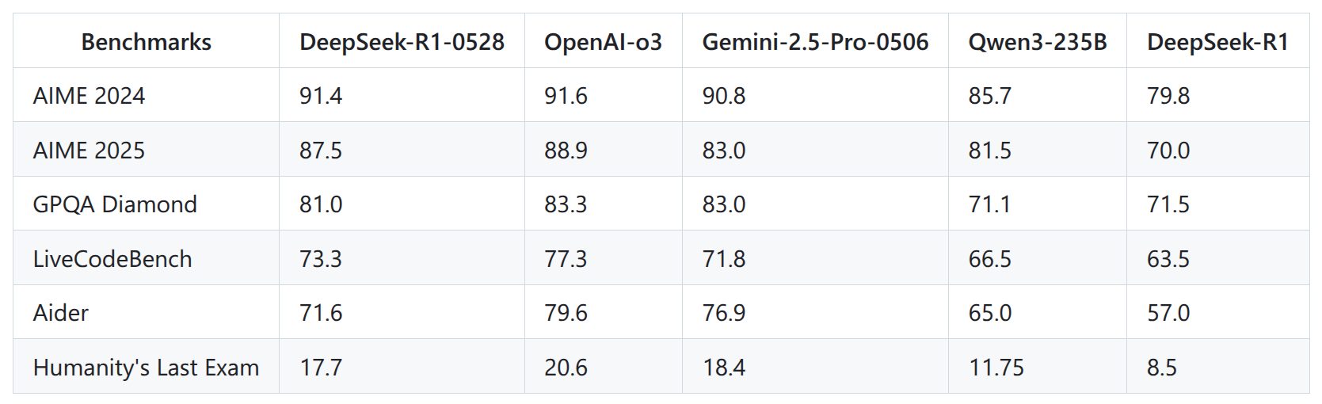
Arch Linux for Loong64
Arch Linux for Loong64 AI助手平台升级 (by wszqkzqk)
RAG知识库：wszqkzqk亲自撰写的数万字维护文档/龙架构公开手册
Dev Helper — DeepSeek V3 0324
Dev Helper (Reasoning) — Qwen 3 235B A2B -> DeepSeek R1 0528
Dev Helper VL — Llama 4 Maverick
将推理模型升级为DeepSeek R1 0528，大幅提升性能

Slide 18
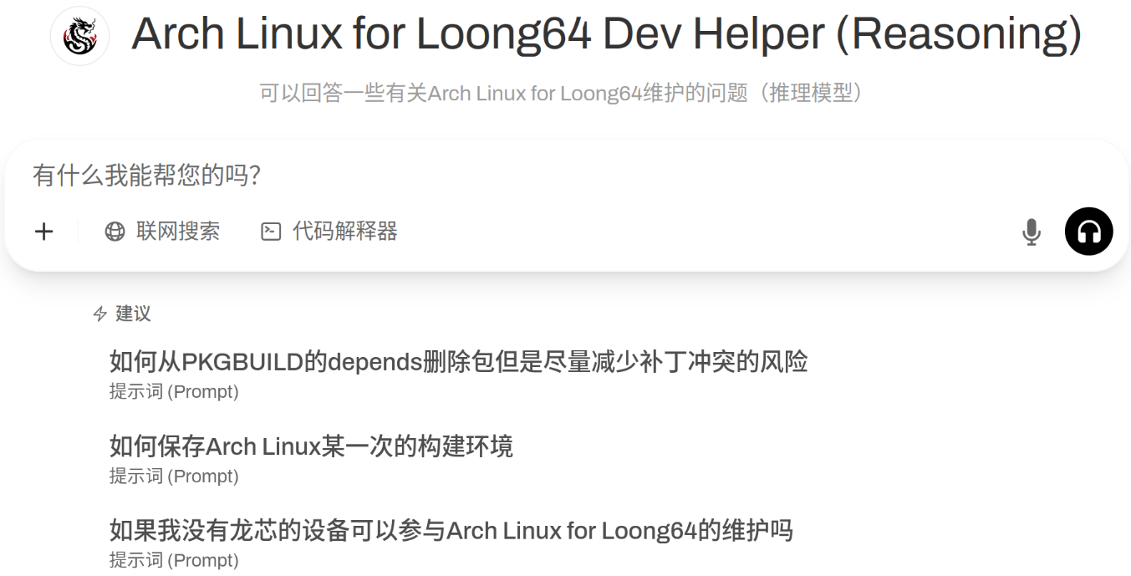
Arch Linux for Loong64
复杂问题目前推荐使用Dev Helper (Reasoning)
https://wszqkzqk.github.io/2025/04/28/AI-Platform-for-Arch-Linux-for-Loong64/

Slide 19

安同 OS (AOSC OS)
六月发行更新已正式发布
安装盘大小大幅度缩减，目前为 5.9GiB
不再随盘预装 LATX 及 x86 运行时，后续将通过图形化方式， 在用户尝试执行 x86 程序时提示其安装转译器
修复龙芯笔记本睡眠后背光设置错误及较老步进的龙芯 3B6000/3C6000 系列处理器步进上部分 PCIe 设备协商速率 错误的问题
PCIe 协商速率错误调查告一段落
结论：早期步进（现在可以买到的）3B6000 及 3C6000 中的 3c19/3c29 虚拟桥未正确设置支持速率范围 (LnkCap2)
规避：使用其上游的 3c09 桥支持速率范围覆写 3c19/3c29 的数值，使得 相关设备驱动可以得知正确的速率范围
规避补丁已随六月发行更新 (6.14.10) 一同推送
是否有上游化的可能？
杨梓烜

Slide 20
安同 OS (AOSC OS)
本期安全更新
Firefox 139.0
修复 Mozilla 基金会第 2025-42 号安全公告中披露的 10 个 安全漏洞（含 1 个严重漏洞）
Thunderbird 139.0
修复 Mozilla 基金会第 2025-45 号安全公告中披露的 10 个 安全漏洞（含 1 个严重漏洞）
systemd 257.6
修复一处本地信息泄漏漏洞，漏洞编号 CVE-2025-4598 （严重性：高）
适用于 Samba 4.22.1 的安全补丁
修复编号为 CVE-2025-0620 的安全漏洞：smbd（Samba 守护 程序）在重新认证过期 SMB 会话时未识别 Kerberos 组成员 身份变更（严重性：高）
杨梓烜

Slide 21
安同 OS (AOSC OS)
本期安全更新（续）
Python 3.10.18
修复一处释放后使用 (use-after-free) 漏洞，漏洞编号 CVE-2025-4516（严重性：中）
适用于 Coreutils 9.7 的安全补丁
修复一处堆缓冲区读下溢 (heap buffer under-read) 漏洞， 漏洞编号 CVE-2025-5278（严重性：中）
新壁纸已推送
默认壁纸：镜像贡嘎（作者：Ayden Meng）
锁屏背景：水墨画（作者：Cranky Wellcome）
建议关注公众号“安同开源”或社区主页 (aosc.io) 新闻
杨梓烜

Slide 22


Slide 23
双周会讨论（请先添加管理员）
爱好者交流群

